Slide 1
“Чем пахнут ремесла?”
5 класс

Slide 2
СЕГОДНЯ НА УРОКЕ:
Вы узнаете:
- об итальянском писателе Джанни Родари;
-познакомитесь со стихотворением Джанни Родари «Чем пахнут ремесла?».
Вы научитесь:
-понимать содержание прослушанного стихотворения,
-определять тему и основную мысль текста
-находить существительные.

Slide 3
СЕГОДНЯ НА УРОКЕ:
Ребята, мы с вами поговорим о том, что является главным в жизни каждого человека. Даже вы, еще не совсем взрослые, наверное, уже задумывались, кем хотите стать, а именно какую выбрать профессию, ремесло? А ремесло – это и есть профессия, только ремесло-это слово устаревшее, сейчас его в речи употребляют редко, чаще профессия.
Ремёсла появились очень-очень давно в древних поселениях.
Каждый человек занимался каким-нибудь ремеслом, которому он учился с детства у своих родителей. От мастерства ремесленника зависело благополучие его семьи. Ремёсла, как и профессии, имели свои названия.

Slide 4
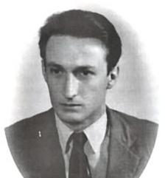
КОРОТКО ОБ АВТОРЕ
Все творчество итальянского журналиста и писателя Джанни Родари (1920 – 1980) проникнуто чувством радости об этом прекрасном, удивительном мире. Несмотря на трудное детство в бедной семье, задор и жизнерадостность наполняют большинство его сказок. Сам писатель считал, что детская книга должна быть веселой и яркой как игрушка. По мнению писателя игрушки и книги, могут научить детей тому, чему иначе они не смогут научиться. Причем в каждой книге должна быть какая-нибудь неожиданная выдумка. Этого и добивался он в своих произведениях.
Добрые и мудрые сказки Джанни Родари искрятся фантазией и весельем, и в то же время отражают реальную жизнь. Это происходит благодаря удивительному мастерству автора и его природному, итальянскому оптимизму и жизнелюбию. Именно поэтому его книги уже на протяжении многих лет очень любимы маленькими читателями и вызывают у них неослабевающий интерес.

Slide 5
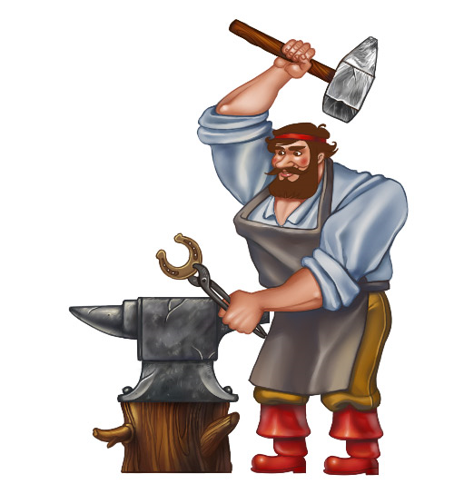
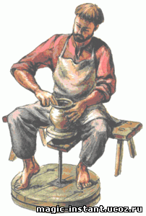
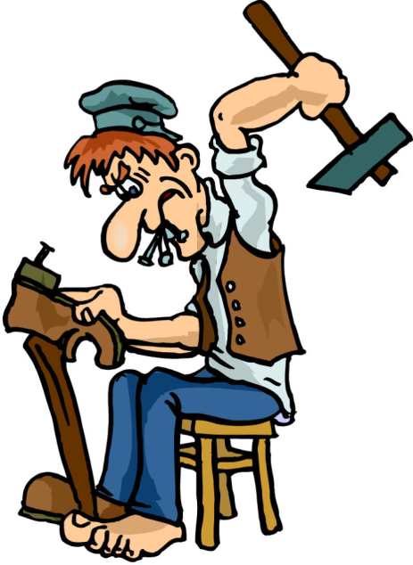
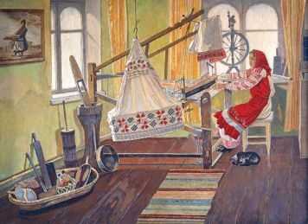
ПРОГНОЗИРОВАНИЕ
Посмотрите на картины. Кто знает название ремесел, изображенных на картинках?
КУЗНЕЦ
ГОНЧАР
САПОЖНИК
ТКАЧИХА
Чем связаны название ремесел с нашей темой.?

Slide 6

Послушайте стихотворение Джанни Родари “Чем пахнут ремесла?”

Slide 7
Тематический словарь урока
ТЕМАТИЧЕСКИЙ СЛОВАРЬ УРОКА
Ремесло – профессия, занятие
Сдоба - сладкая выпечка
Стружка – кусочки дерева, срезанные ножом
Мускатный орех – специя, применяемая в кулинарии
Лодырь - лентяй

Slide 8
О чем это стихотворение?
Тематический словарь урока
Предполагаемые ответы:
Каждый человек, занятый производством каких-то вещей, и место, где он работает, имеют свой, специфический запах.
Там, где пекут хлеб и булки, пахнет сдобным тестом. В мастерской, где работают столяры, пахнет свежеструганной деревянной доской. Маляры пахнут краской и скипидаром. Шофер пахнет, как его машина, - бензином и машинным маслом. От доктора исходит запах лекарств, а от крестьянина - запах рыхлой земли. А одежда рыбака, конечно, пропахла рыбой. И только безделье, убежден автор стихотворения, никак не пахнет. И сколько бы ни поливал себя духами человек, проводящий свои дни в лени и бездействии, запах у него скверный - именно потому, что он не имеет запаха!

Slide 9
Определите тему и сформулируйте свой заголовок к стихотворению
Предполагаемые ответы:
достоин уважения только тот человек, который трудится;
запахи профессии

Slide 10

ЗАПОМНИТЕ!

Slide 11


Вопросы и задания к стихотворению
1. Выпишите существительные из 1 четверостишия
2. Определите количество одушевленных и неодушевленных существительных в 1-3 четверостишиях
3. Каким существительным – собственным или нарицательным – является слово стекольщик? От какого слова оно образовано?
Рефлексия

Slide 12
ПРЕДПОЛАГАЕМЫЕ ОТВЕТЫ
Дела, запах, булочной, тестом, сдобой
Одушевленных существительных – 2, неодушевленных существительных – 12
Стекольщик – собственное существительное, образовано от слова стекло
Рефлексия

Slide 13
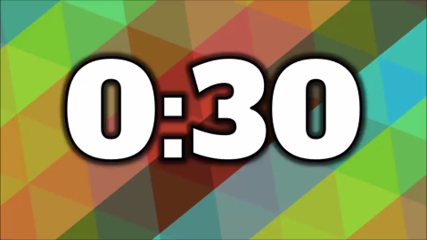
Соотнесите одушевлённые и неодушевлённые существительные.
1.Булочник | А. орехом мускатным
2.Столяр | Б. рыбой и морем
3.Маляр | В.тестом и сдобой
4.Шофёр | Г. никак
5.Кондитер | Д. свежей доской и стружкой
6. Доктор | Е. лекарством
7. Рыбак | Ж. скипидаром и краской
8. Бездельник | З. бензином

Slide 14
Самопроверка
1.Булочник | А. орехом мускатным
2.Столяр | Б. рыбой и морем
3.Маляр | В.тестом и сдобой
4.Шофёр | Г. никак
5.Кондитер | Д. свежей доской и стружкой
6. Доктор | Е. лекарством
7. Рыбак | Ж. скипидаром и краской
8. Бездельник | З. бензином

Slide 15

РЕФЛЕКСИЯмашнеез
Стратегия «Большой палец»
-Большой палец вверх, если вы уверены в том достигли поставленных целей и того, что от них ожидалось;
-Большой палец в сторону, если вы чувствуете, что достигли частичного успеха в достижении целей, но необходима еще работа;
-Большой палец вниз, если вы думаете, что никак или мало продвинулись к цели
Вывод: - Помните, все профессии хороши. Неважно, какую профессию выберет каждый из вас, лишь бы она была вам по душе. Счастлив тот человек, который занимается любимым делом, кто правильно выбрал себе профессию. О таком человеке говорят, что он на своём месте, у него золотые руки. Я желаю вам правильно выбрать свой путь. А чтобы быть мастером своего дела, нужно учиться чему-то новому, мы должны и в школе и дома.

Slide 16

УЧЕБНОЕ ЗАДАНИЕ:
1. Написать мини-сочинение на тему «Кем я буду, когда вырасту?» 2. Составьте синквейн к слову труд Предполагаемый ответ: Труд. Упорный, добросовестный. Справляться, добиваться, делать. Требует физического и умственного напряжения. Польза.
Чтобы закрепить полученные знания, вы можете зайти на сайт BilimLand.
Всего доброго, ребята! До свидания!

Slide 17
Баршаға қолжетімді, сапалы білім!
Үш тілді
Цифрлы Қазақстан
Нәтижелі
Қол
жетімді
Дербес оқыту
Тиімді
Білімді бағалау
Заманауи технология
Качественное образование,
доступное всем!

